Slide 1
Planificación de interfaces Web
Diseño y Componentes de una WEB
Módulo: Desarrollo de Interfaces Web
CFGS Desarrollo de Aplicaciones Web

Slide 2
Planificación de interfaces Web
Diseño y Componentes de una WEB
¿Qué es una interfaz Web?
Una interfaz Web es un sistema gráfico que permite acceder a los usuarios a los contenidos de la Web mediante el uso de elementos gráficos, los cuales son conocidos por la mayor parte de los usuarios que acceden a nuestra página.
El objetivo principal en el diseño de una interfaz Web es que sus potenciales usuarios accedan a todos sus contenidos de la forma más rápida y sencilla posible.

Slide 3
Planificación de interfaces Web
Diseño y Componentes de una WEB
Aspectos a tener en cuenta en el diseño Web
Disponer de una interfaz de usuario bien diseñada es muy importante. Y no es fácil.
Generalmente se infravalora.
Para el usuario, la interfaz lo es todo. No ve nada tras ella.
Una interfaz de usuario bien diseñada es aquella que facilita el trabajo del usuario.

Slide 4
Planificación de interfaces Web
Elementos de diseño
Diseño y Componentes de una WEB
Interfaz de usuario bien diseñada
Claridad: Se lo que hace cada cosa.
Concisa: No me están sobrecargando de información.
Familiar: Todo esta y hace lo que yo espero.
Adaptable (Responsive): Se adapta a mi entorno.
Consistente: Puedo usar patrones comunes.
Eficiente: Me ahorra trabajo y tiempo.
Generosa (Forgiving): Me deja deshacer cualquier error.
Atractiva: Además es muy bonita.

Slide 5
Planificación de interfaces Web
Diseño y Componentes de una WEB
Interfaz de usuario bien diseñada
En una interfaz bien diseñada hemos de buscar buenas maneras de transmitir información.
Disponemos de tres elementos básicos para transmitir información relacionados con importantes conceptos:
  Sensaciones e ideas abstractas → Colores
  Textos → Tipografías
  Dibujos y esquemas gráficos → Iconos

Slide 6
Planificación de interfaces Web
Diseño y Componentes de una WEB
Elementos de una interfaz Web
Los elementos deberán permitir al usuario identificar la función que desempeñan de forma que pueda acceder a todos los contenidos sin necesidad de realizar complicados razonamientos.
El número de elementos empleados dependerá del objetivo del sitio.
Los más destacados son:
  Elementos de Identificación.
  Elementos de Navegación.
  Elementos de Contenidos.
  Elementos de Interacción.
Ver la animación que está en el curso.

Slide 7
Planificación de interfaces Web
Diseño y Componentes de una WEB
Maquetación
Según la R.A.E., una maqueta es un boceto previo de la composición de un texto que se va a publicar, usado para determinar sus características definitivas.
A la hora de realizar la maquetación Web, deberemos pensar previamente:
  Cuáles son los elementos que va a contener cada una de nuestras páginas.
  Cómo irán colocados cada uno de esos elementos dentro de las páginas teniendo en cuenta siempre el espacio disponible, es decir, la ventana del navegador.
  Si hemos hablado con el cliente, tendremos los datos suficientes para realizar una serie de bocetos preliminares de lo que será nuestro sitio Web.

Slide 8
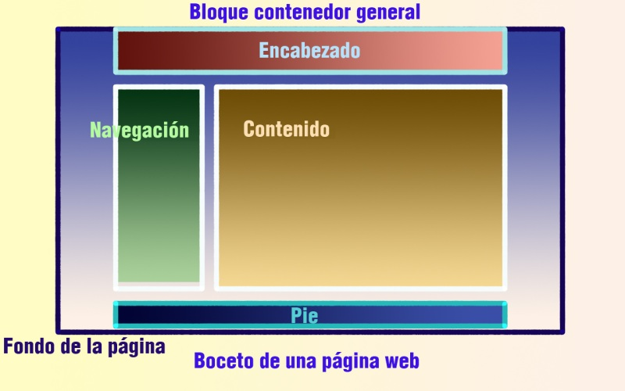
Planificación de interfaces Web
Diseño y Componentes de una WEB
Maquetación – Elementos de ordenación
Cuando diseñamos un sitio Web debemos ser consistentes en la distribución de los grandes bloques en todas las páginas del sitio y debemos tener en cuenta el espacio disponible en la ventana del navegador.

Slide 9
Planificación de interfaces Web
Diseño y Componentes de una WEB
Maquetación - Encabezado
Está situado siempre en la parte superior de cualquier página. Suele contener además de los elementos identificativos del sitio Web - logotipo, nombre de la empresa - elementos de acción que permiten cambiar el idioma de lectura, realizar búsquedas, e incluso, si el sitio es muy grande, puede contener elementos de navegación que permanecen a la vista en todas las páginas del sitio.
Se repite en todas las páginas de un sitio Web y debe permanecer visible en todas ellas siempre que sea posible y la complejidad del sitio nos lo permita.

Slide 10
Planificación de interfaces Web
Diseño y Componentes de una WEB
Maquetación - Navegación
Los elementos de navegación nos permiten acceder a todos los contenidos que se encuentran en las diferentes páginas de un sitio Web.
Si queremos que nuestra página sea usable, el usuario debe conseguir navegar por la página sin perderse y sin tener la sensación de perderse. Para conseguirlo, el sistema de navegación debería constar de una serie de elementos:
  Elemento de regreso a la portada.
  Menú de secciones y/o áreas de interés.
  Información sobre la ubicación del usuario dentro del sitio Web.

Slide 11
Planificación de interfaces Web
Diseño y Componentes de una WEB
Maquetación - Contenido
Es aquel en el que se muestran los contenidos.
Los contenidos representan la meta del usuario y la razón por la que visita nuestro sitio Web por lo que debemos prestar mucha atención al diseño de este bloque.
Debemos reservar una zona lo suficientemente grande para que el usuario pueda leer los contenidos cómodamente, sin necesidad de realizar grandes desplazamientos.
Es importantísimo evitar que el usuario tenga que realizar desplazamientos horizontales para leer el final de cada línea.

Slide 12
Planificación de interfaces Web
Diseño y Componentes de una WEB
Maquetación - Pie
Situado al final de la página y, al igual que el encabezado, se repite en todas las páginas del sitio.
Normalmente se emplea el pie como zona de navegación complementaria a la zona superior situada en el encabezado.
  Se repiten algunos enlaces que se suelen colocar en el encabezado como el enlace al Mapa del sitio o, el enlace a la información de contacto y, además, se colocan algunos enlaces a la información relativa a los derechos de autor, privacidad e información legal.
El diseño del pie no suele estar tan elaborado como el del encabezado, ya que su importancia es menor. El usuario tiene que ser consciente de que lo que está viendo es el pie.

Slide 13

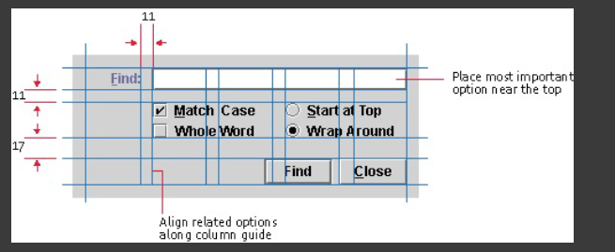
Planificación de interfaces Web
Diseño y Componentes de una WEB
Distribución
Una Rejilla es una estructura invisible que sirve para guiar en la ubicación de los elementos de la Web.

Slide 14
Planificación de interfaces Web
Diseño y Componentes de una WEB
Distribución
Un Sistema de Rejillas sirve para ayudar a los diseñadores gráficos en la organización significativa, lógica y coherente de la información en una página.
Las rejillas o guías de alineación del ojo, reducen el desorden.
Evite ligeras desalineaciones, minan su capacidad de organización.
Nosotros "automáticamente" encontramos patrones y desviaciones.
Por eso, cuando se desvía de un patrón hacerlo estratégicamente.
Y el uso de proximidad visual y la escala para transmitir información semántica.

Slide 15
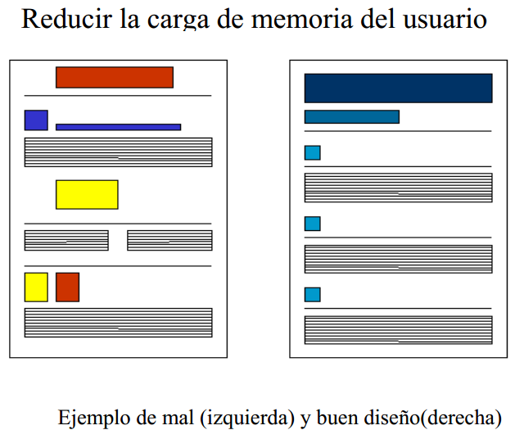
Planificación de interfaces Web
Diseño y Componentes de una WEB
Distribución

Slide 16
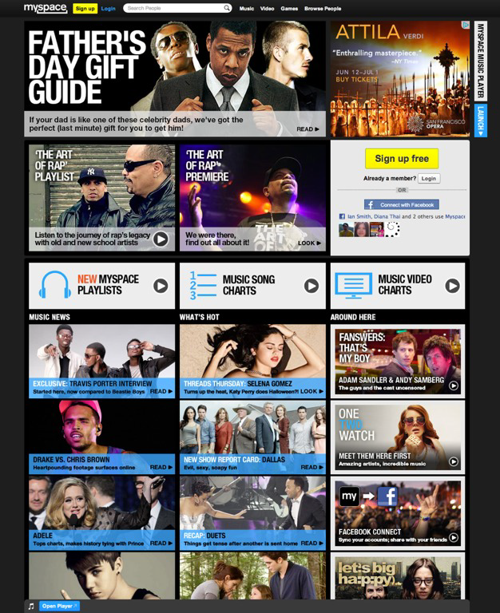
Planificación de interfaces Web
Diseño y Componentes de una WEB
Distribución

Slide 17
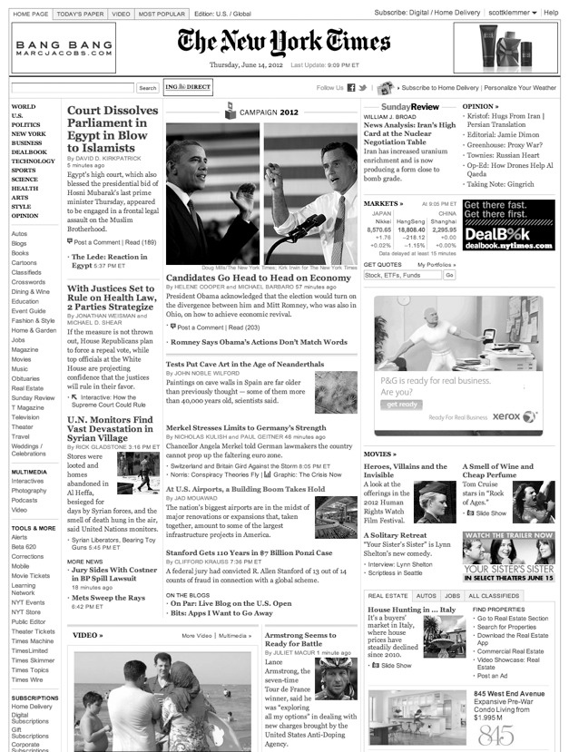
Planificación de interfaces Web
Diseño y Componentes de una WEB
Distribución
A mayor número de columnas, mayor complejidad del diseño.

Slide 18
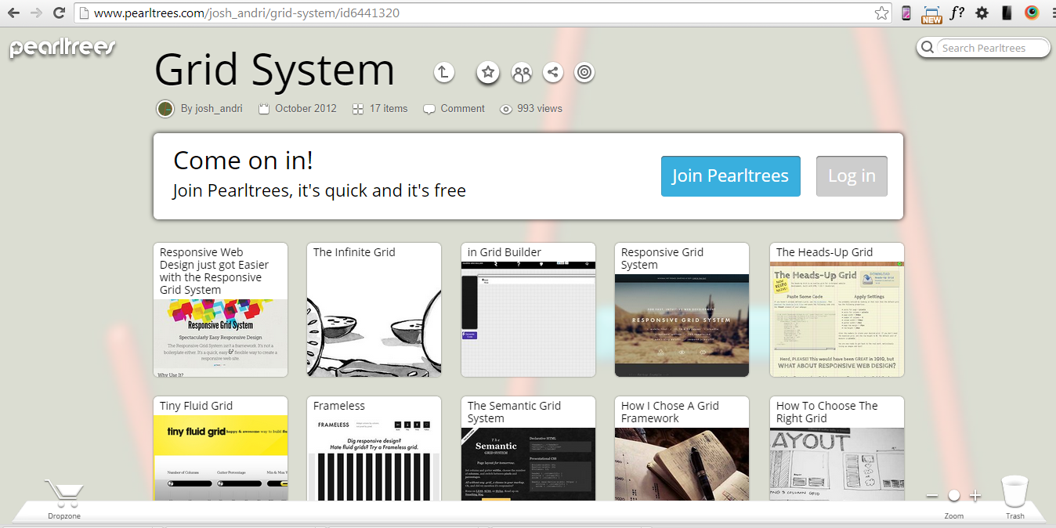
Planificación de interfaces Web
Diseño y Componentes de una WEB
Distribución

Slide 19
Planificación de interfaces Web
Diseño y Componentes de una WEB
Distribución
¿Cuando usar la alineación de arriba, izquierda y derecha?

Slide 20
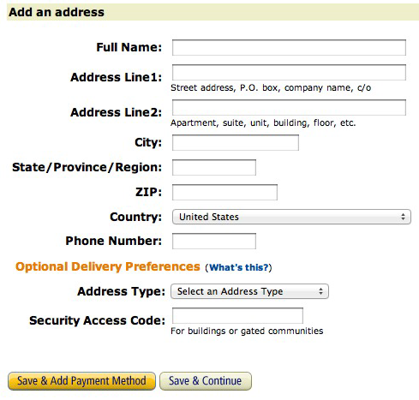
Planificación de interfaces Web
Diseño y Componentes de una WEB
Campos de una dirección: etiquetas alineadas a la derecha
Distribución

Slide 21
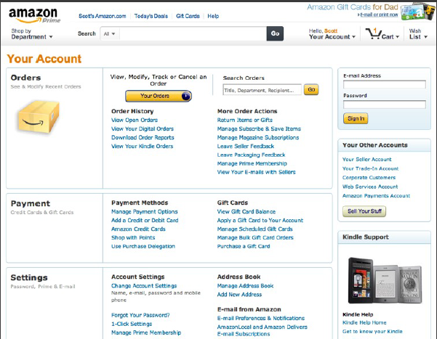
Planificación de interfaces Web
Diseño y Componentes de una WEB
Mi cuenta: etiquetas alineadas a la izquierda
Distribución

Slide 22
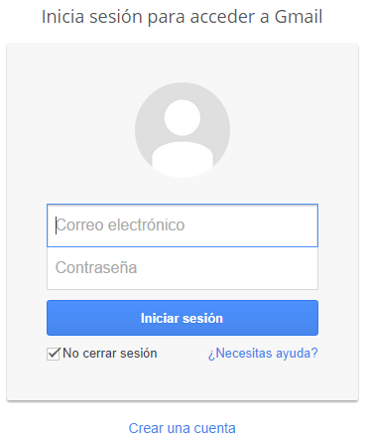
Planificación de interfaces Web
Diseño y Componentes de una WEB
Login: etiquetas alineadas a la arriba-izquierda
Distribución

Slide 23
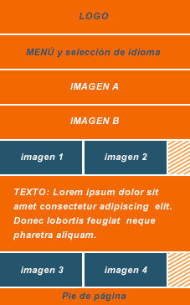
Planificación de interfaces Web
Diseño y Componentes de una WEB
Maquetación en dispositivos móviles
¿Cuáles serían los bloques en una Web orientada a dispositivos móviles?

Slide 24
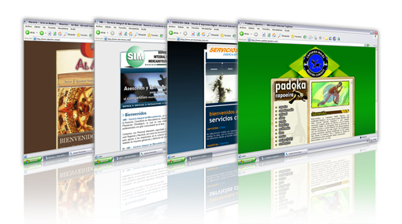
Planificación de interfaces Web
Diseño y Componentes de una WEB
Con qué páginas debe contar nuestra Web

Slide 25
Planificación de interfaces Web
Diseño y Componentes de una WEB
Con qué páginas debe contar nuestra Web
Toda web debe tener al menos unas páginas básicas para que su presencia sea eficaz:
1. Inicio
2. Quiénes Somos
3. Catálogo
4. Pasarela de Pago (sólo en caso de vender online)
5. Formulario de Contacto
6. Atención al Cliente
7. Contenido Legal

Slide 26
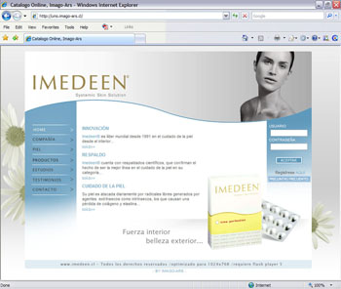
Planificación de interfaces Web
Diseño y Componentes de una WEB
Con qué páginas debe contar nuestra Web
1. Inicio (Páginas básicas de la web)
Es la página más importante de la web y debe contestar a las siguientes preguntas:
¿Qué ofrece la empresa?
¿Es de confianza?
¿Cómo contacto con ellos?
¿Quiénes son?

Slide 27

Planificación de interfaces Web
Diseño y Componentes de una WEB
Con qué páginas debe contar nuestra Web
2. Quiénes somos (Páginas básicas de la web)
Esta página será de utilidad cuando el usuario quiera saber más sobre la empresa:
Información de la empresa
Historia
Puntos de venta
Procesos

Slide 28
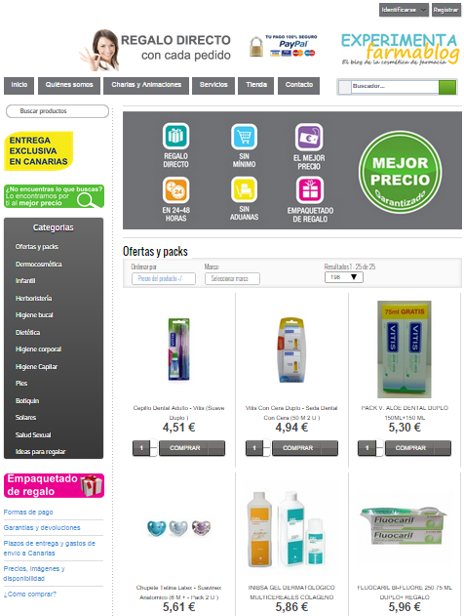
Planificación de interfaces Web
Diseño y Componentes de una WEB
Con qué páginas debe contar nuestra Web
3. Catálogo (Páginas básicas de la web)
Es una de las partes más importantes de la web, puesto que los clientes buscarán más información sobre cada uno de tus productos:
Descripción del producto
Imágenes de buena calidad
Vídeos demostrativos
Opiniones de compradores
Productos relacionados

Slide 29

Planificación de interfaces Web
Diseño y Componentes de una WEB
Con qué páginas debe contar nuestra Web
4. Pasarela de Pago (Páginas básicas de la web)
Uno de los principales momentos de abandono de los clientes en las tiendas online, se produce durante el proceso de pago, por lo que es importante dar seguridad al usuario y contemplar una buena usabilidad. Se recomienda:
Ofrecer distintas opciones de pago
Incluir en un lugar visible los certificados de seguridad
Informar de los costes de envío y dar varias opciones
Solicitar sólo los datos necesarios para realizar la compra

Slide 30
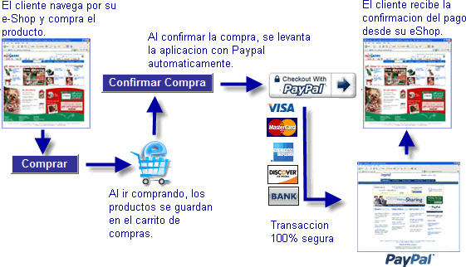
Planificación de interfaces Web
Diseño y Componentes de una WEB
Con qué páginas debe contar nuestra Web
4. Pasarela de Pago (Páginas básicas de la web)

Slide 31
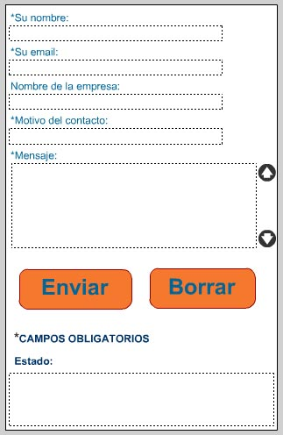
Planificación de interfaces Web
Diseño y Componentes de una WEB
Con qué páginas debe contar nuestra Web
5. Formulario de contacto (Páginas básicas de la web)
Es importante que lo pongas en un lugar visible, y en la página de contacto también muestres información como teléfono o dirección. Es importante tener en cuenta:
Pedir sólo los datos necesarios
Indicar cuáles de ellos son obligatorios
Enviar un correo automático de agradecimiento una vez se haya enviado el formulario de contacto

Slide 32

Planificación de interfaces Web
Diseño y Componentes de una WEB
Con qué páginas debe contar nuestra Web
6. Atención al Cliente (Páginas básicas de la web)
Esta página no es frecuente verla, pero los usuarios la agradecen. En ellas pondremos información relativa a:
Servicio postventa
Asistencia técnica
Preguntas frecuentes
Política de devoluciones

